Slide 1


오토 드로우 Auto Draw
활용 TIP
미술 에듀테크 가이드

Slide 2
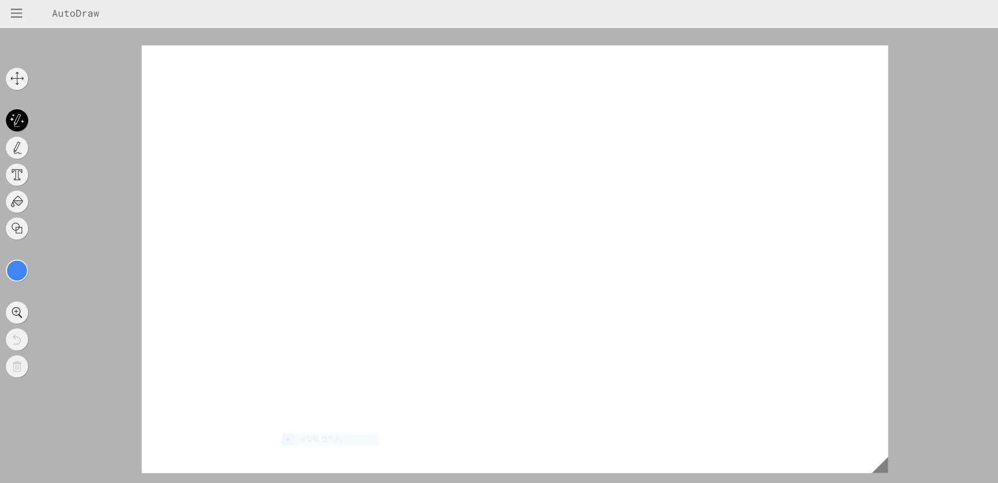

오토 드로우란?
Auto Draw
오토 드로우
<Auto Draw> 프로그램은 자신의 그림을 인식한 AI가 비슷한 그림체를 찾아 변환해주는 사이트입니다.
그림 그리기에 자신감이 다소 부족한 학생도 자신감을 갖고, 그리기 활동에 적극적으로 참여할 수 있는 프로그램입니다.

Slide 3

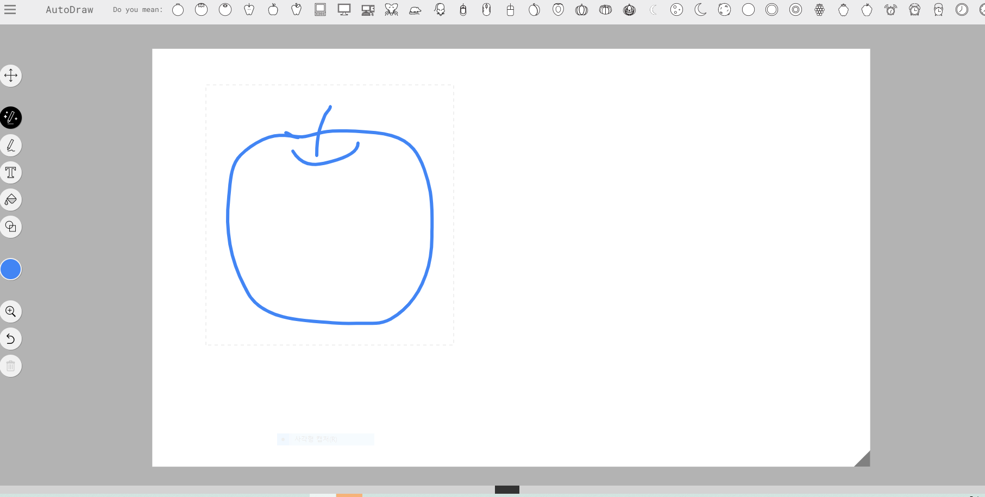
오토 드로우 활용 1단계
Ai 추천 그림
빈 도화지에 자신이 생각한 그림을 그려주세요!
윗 창에 뜨는 추천 그림들 중, 자신이 그린 비슷한 그림을 선택해주세요!

Slide 4
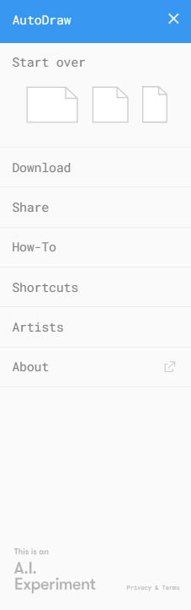

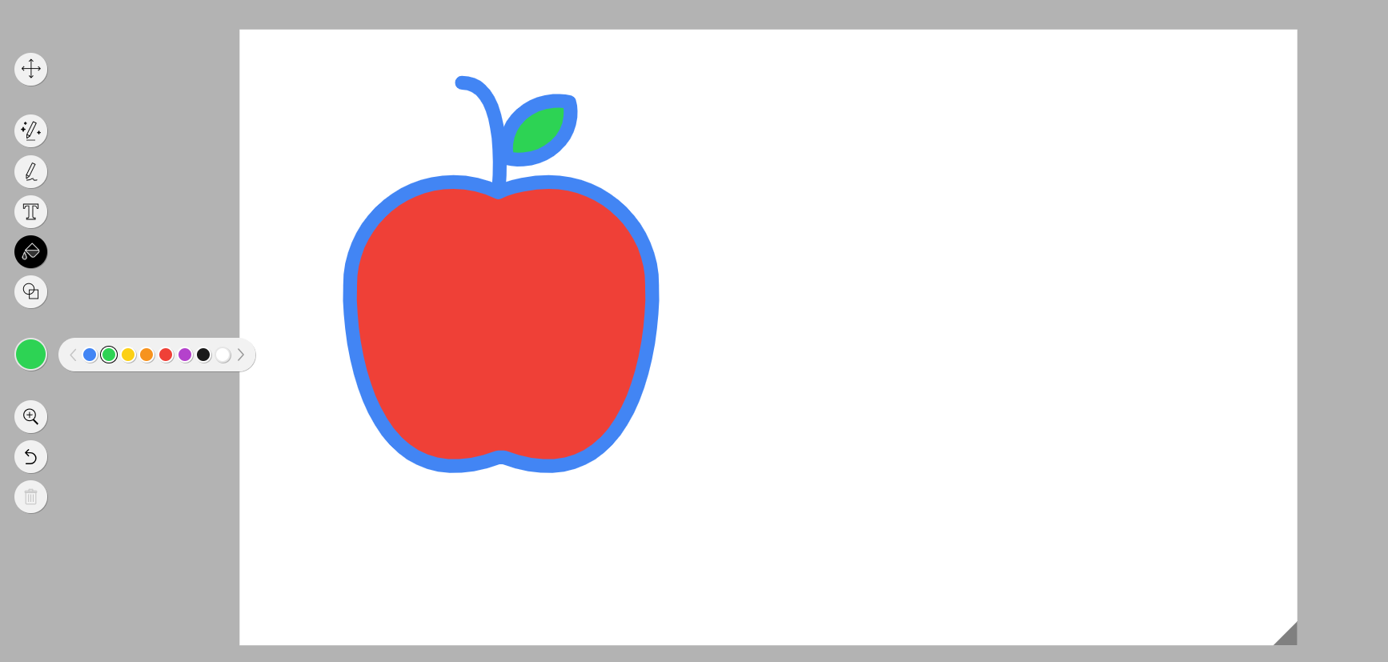





오토 드로우 활용 2단계
다음 순번에 따라서 오토 드로우 기능을 이용할 수 있습니다.
* 실제 제작한 사례입니다.
Fill 아이콘을 누르고, 색깔을 선택하여, 자신의 그림에 색깔을 넣어 완성할 수 있습니다.
그림을 선택하여 이동이 가능하며, 그림을 축소하거나 확대할 수 있습니다.
도화지 크기 선택이 가능한 기능입니다.
자세한 설명란이 궁금하다면 이 곳을 클릭해주세요.
다운 로드 기능을 이용하여, 오프라인 수업에 활용해보세요!

Slide 5
감사합니다

